Slide 1




ПОДКРЕПЯМЕ,
РАЗВИВАМЕ,
УСПЯВАМЕ
ЗАЕДНО
Notes:
Здравейте, аз съм Иван Церовски и съм изпълнителен директор на Българската банка за развитие.

Slide 2

КАК ПОДКРЕПЯМЕ БИЗНЕСА?
Предлагаме финансиране за стартиращи, микро-, малки и средни компании до 5 млн. лв.
Осигуряваме достъп до ресурс за компании с по-висок рисков профил
Работим по специални правителствени мандати
Изискваме по-малко самоучастие
Предлагаме дялово (equity) финансиране
Предлагаме консултации на бизнеса
Notes:
Накратко да ви кажа какво прави ББР и как подкрепяме бизнеса. Предоставяме финансиране до 5 млн. лв. за малки и средни предприятия като предлагаме пълен набор от финансови инструменти, вкл. корпоративно и проектно финансиране, дялови инвестиции, лизинг.

Slide 3
ИЗПЪЛНЕНИЕ НА ДЪРЖАВНИ ПОЛИТИКИ
1
2
Анти-ковид програми за подкрепа на гражданите и бизнеса
Програма за саниране на многофамилни жилищни сгради
Notes:
Като банка за развитие, ние изпълняваме държавни политики със стратегическо значение. Пример за това са анти-ковид програмите на банката, по които са отпуснати 53 000 кредита на бизнеси и от вашите региони на стойност 885 млн. лв.

Slide 4
ИЗПЪЛНЕНИЕ НА ДЪРЖАВНИ ПОЛИТИКИ
2
Анти-ковид програми за подкрепа на гражданите и бизнеса
Програма за саниране на многофамилни жилищни сгради
1
Notes:
Както и програмата за саниране на многофамилни жилищни сгради, чрез която се обнови облика на общините в страната. По програмата са санирани 2 000 сгради с мостово финансиране от ББР в размер на 2 млрд. лв.

Slide 5

КАКВИ ПРОДУКТИ ПРЕДЛАГАМЕ?
Notes:
С какви програми ще помогнем за развитието ви: ще се фокусираме върху разработването на специални продукти за общините по програмите на МИР. Специален екип от банката ще работи за тази цел. Вече имаме опит в разработването на програми за мостово финансиране по европейски проекти.

Slide 6


Инвестиционен кредит за енергийна ефективност
До 500 хил. лева
За компании, които искат да намалят потреблението на енергия за собствени нужди и производство
Финансиране на проекти по процедура „Възстановяване на МСП чрез ЕЕ“
Notes:
Пример за това е Инвестиционният кредит за енергийна ефективност. До 500 000 лв. за фирми с подадени проекти по процедурата на МИР. Целта е намаляване потреблението на енергия за собствени нужди.

Slide 7

Финансиране за технологична модернизация
До 2 млн. лв.
За МСП, подали проектни предложения за подпомагане по процедурата
Облекчени изисквания за собствено участие и обезпечение, рефинансиране на вече вложени средства
Notes:
Както и Програмата за технологична модернизация, където даваме до 2 млн. лв. за МСП. Тя е по процедура на МИР по Националния план за възстановяване и устойчивост (НПВУ) и фокус са високотехнологични производства и рециклиране на отпадъци.

Slide 8

Финансиране на проекти по НПВУ и ЕСИФ
Инвестиционен кредит за 100% финансиране на разходите по проекта
Обезпечение – предмета на инвестицията и субсидията
Вкл. проекти за фотоволтаици и батерии за собствено потребление
Notes:
Предстои и старта на Програма за финансиране на проекти по Националния план за възстановяване и устойчивост (НПВУ) и Европейските структурни и инвестиционни фондове (ЕСИФ). По нея ще могат да се финансират и проекти за фотоволтаици и батерии за собствено потребление.

Slide 9
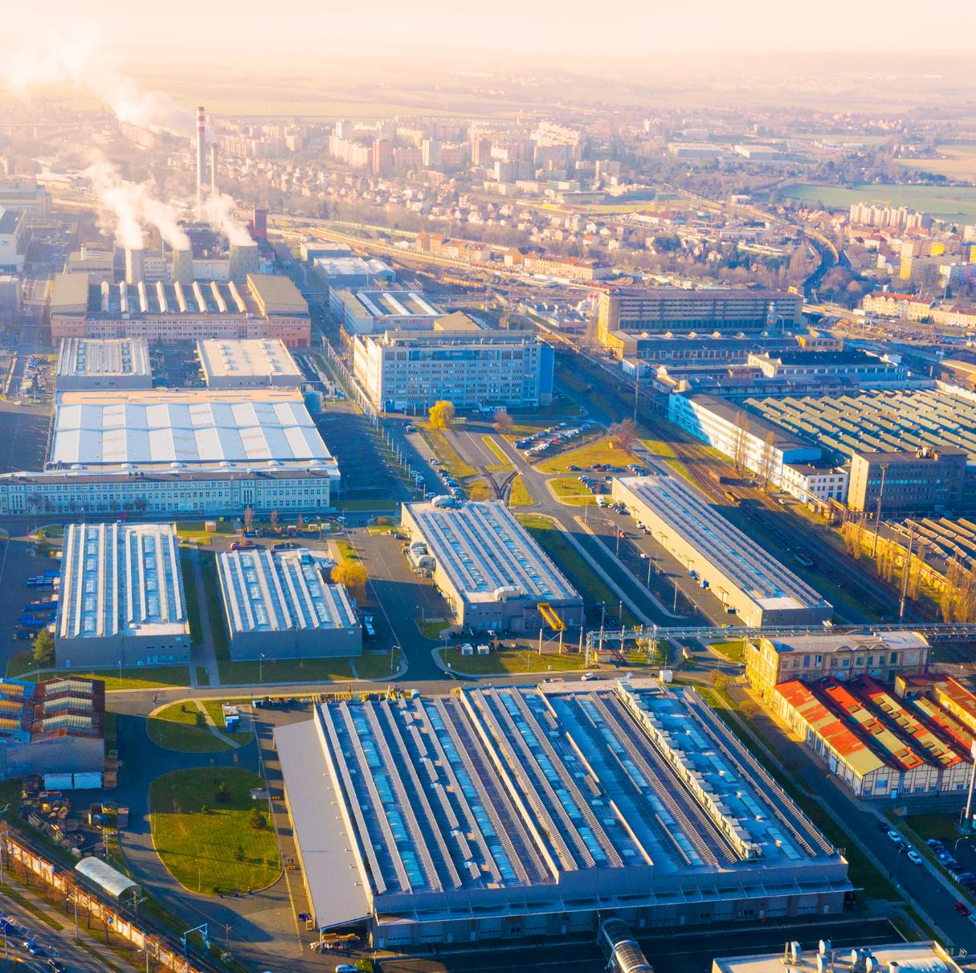
Оборотен кредит за строители
Кредитна линия за финансиране на строително-монтажни дейности по проекти, спечелили грант от НПВУ или ЕСИФ
Срок – до 5 години
Обезпечение, съобразено с план-графика и етапността на изпълняваните СМР
Notes:
Скоро ще представим и Оборотен кредит за строители, отново с фокус върху общините. Ще се финансират строително-монтажни дейности по проекти, спечелили грант по НПВУ или ЕСИФ. Програмата е за саниране на многофамилни жилищни сгради и за енергийно обновяване на общински и публични сгради и по нея си партнираме с МРРБ.

Slide 10
Финансиране на индустриални паркове
За микро, малки, средни или големи предприятия, както и дружества с над 50% държавно участие, които са оператори на индустриални паркове
С одобрени проекти по Програма за публична подкрепа за развитието на индустриални паркове („AttractInvestBG“)
Notes:
Дойде време да представя и най-интересното днес: финансиране на Индустриални паркове по програма на МИР. Продуктът е с облекчени условия за кредитиране и се фокусира върху:
За изграждане, реконструкция или рехабилитация на вътрешна и довеждаща инфраструктура (напр. транспортна, водоснабдителна, канализационна, електроразпределителна, научноизследователска (иновативна) или екологична (монтаж на зарядни станции или слънчеви батерии)

Slide 11
Срок до 15 години
За изграждане, реконструкция или рехабилитация на вътрешна, довеждаща техническа инфраструктура

Slide 12


Благодарим за вниманието!
Notes:
Благодарим ви за вниманието. Колегите на щанда отвън ще се радват да отговорят на вашите въпроси, а при интерес от ваша страна, наш екип ще ви посети на място.

